Slide 1
103동 103호 기타공사 작업의뢰서
2026. 01. 09
유앤미시스템

Slide 2
103동 103호 기타공사 작업의뢰서
1. 공 사 명 : 103동 103호 기타공사 작업의뢰
2. 공사요청일 : 2026년 01월 09일
3. 공사의뢰자 : 유앤미시스템 남해원 소장
4. 완료요청일 : 년 월 일
5. 입주예정일 : 년 월 일
6. 공 사 내 용 : 주방(좌측방, 우측방) 창문측(벽, 천정) 누수점검 및 보수, 씽크대 가스렌지장 재설치,
거실 화장실 바닥타일 부분보수, 주방(좌측방, 우측방) 창문측 벽체 단열재 시공(걸레받이 교체포함),
문끌림-2개(주방좌측방문, 주방우측방문) 보수 공사 요함.
상기 공사에 대한 공사요청을 에스앤아이 코퍼레이션에게 요청 드리오니 기타공사를 완료해 주실 것을 요청 드립니다.
의 뢰 사 진

Slide 3
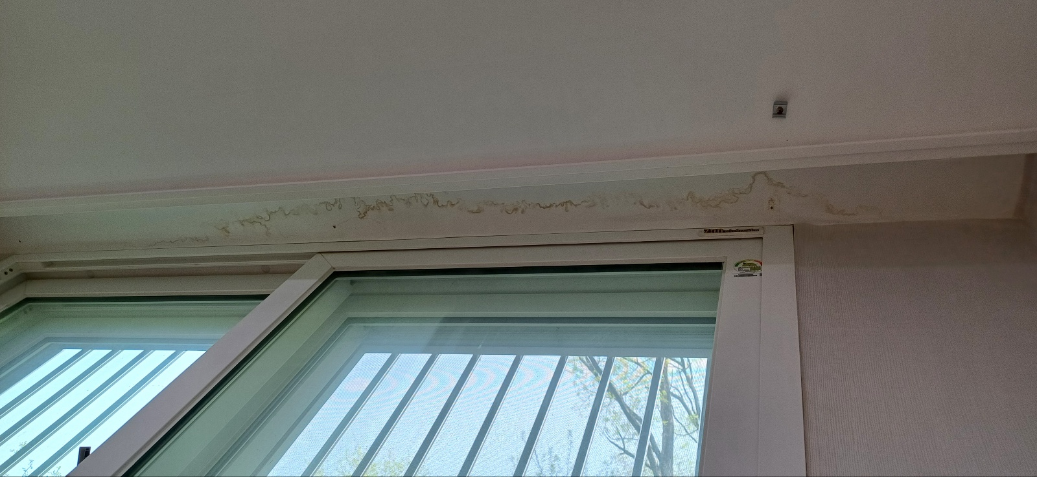
주방(좌측방, 우측방) 창문측(벽, 천정) 누수점검 및 보수

Slide 4
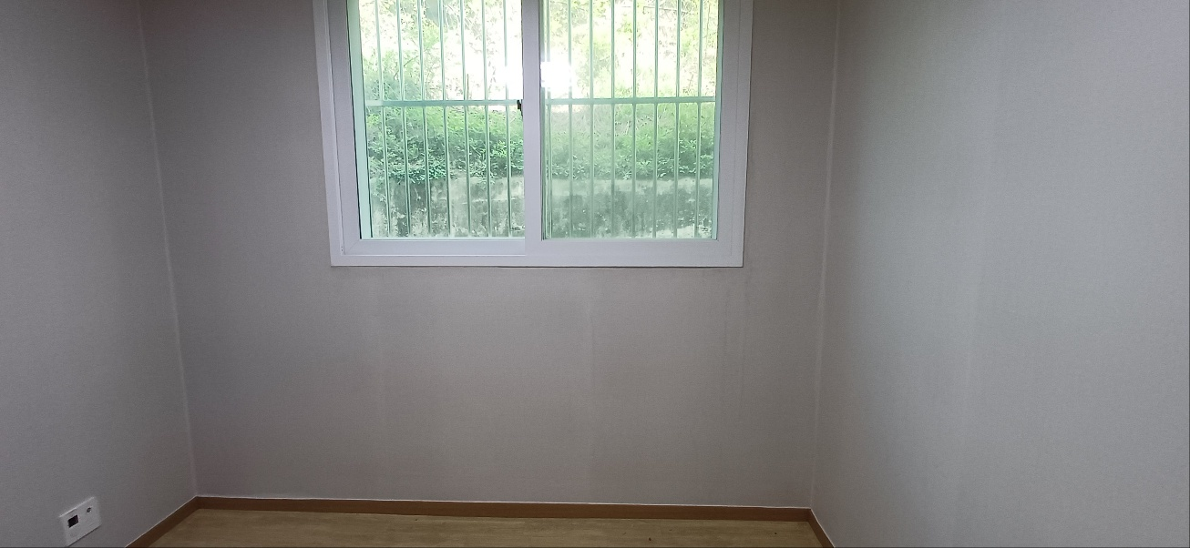
주방(좌측방, 우측방) 창문측 벽체 단열재 시공(걸레받이 교체포함)

